Slide 1
МБОУ «Домаховская СОШ»

Slide 2
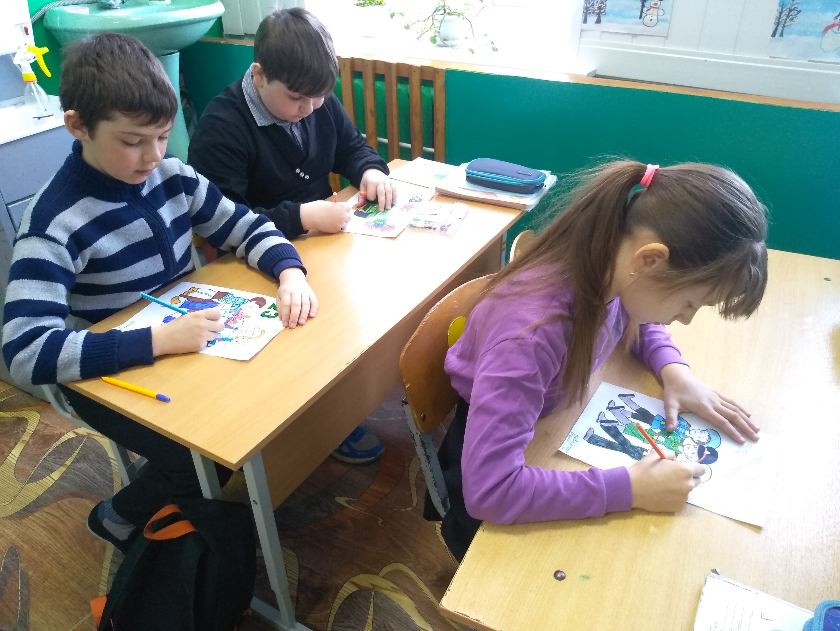
Проект «Открытка папе» 3класс

Slide 3
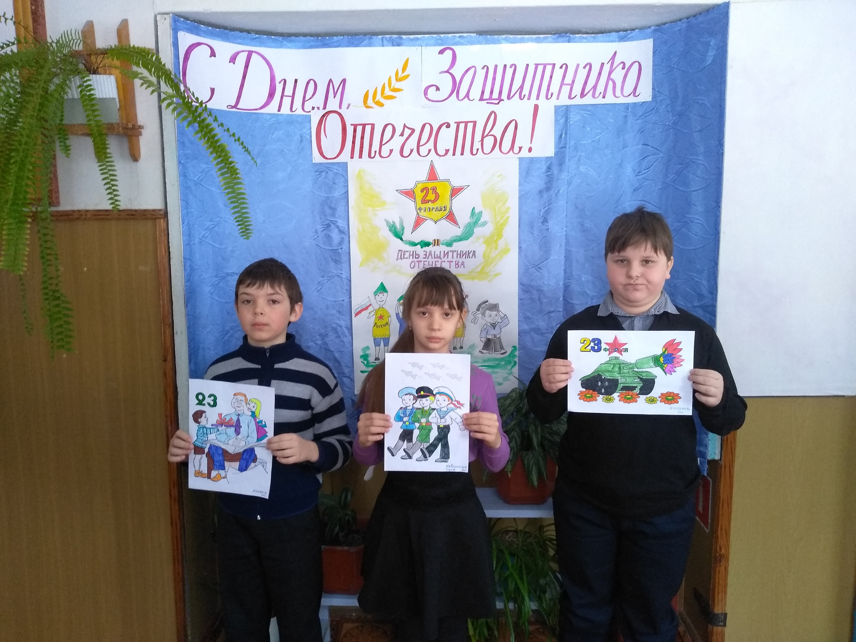
Наши открытки готовы!

Slide 4
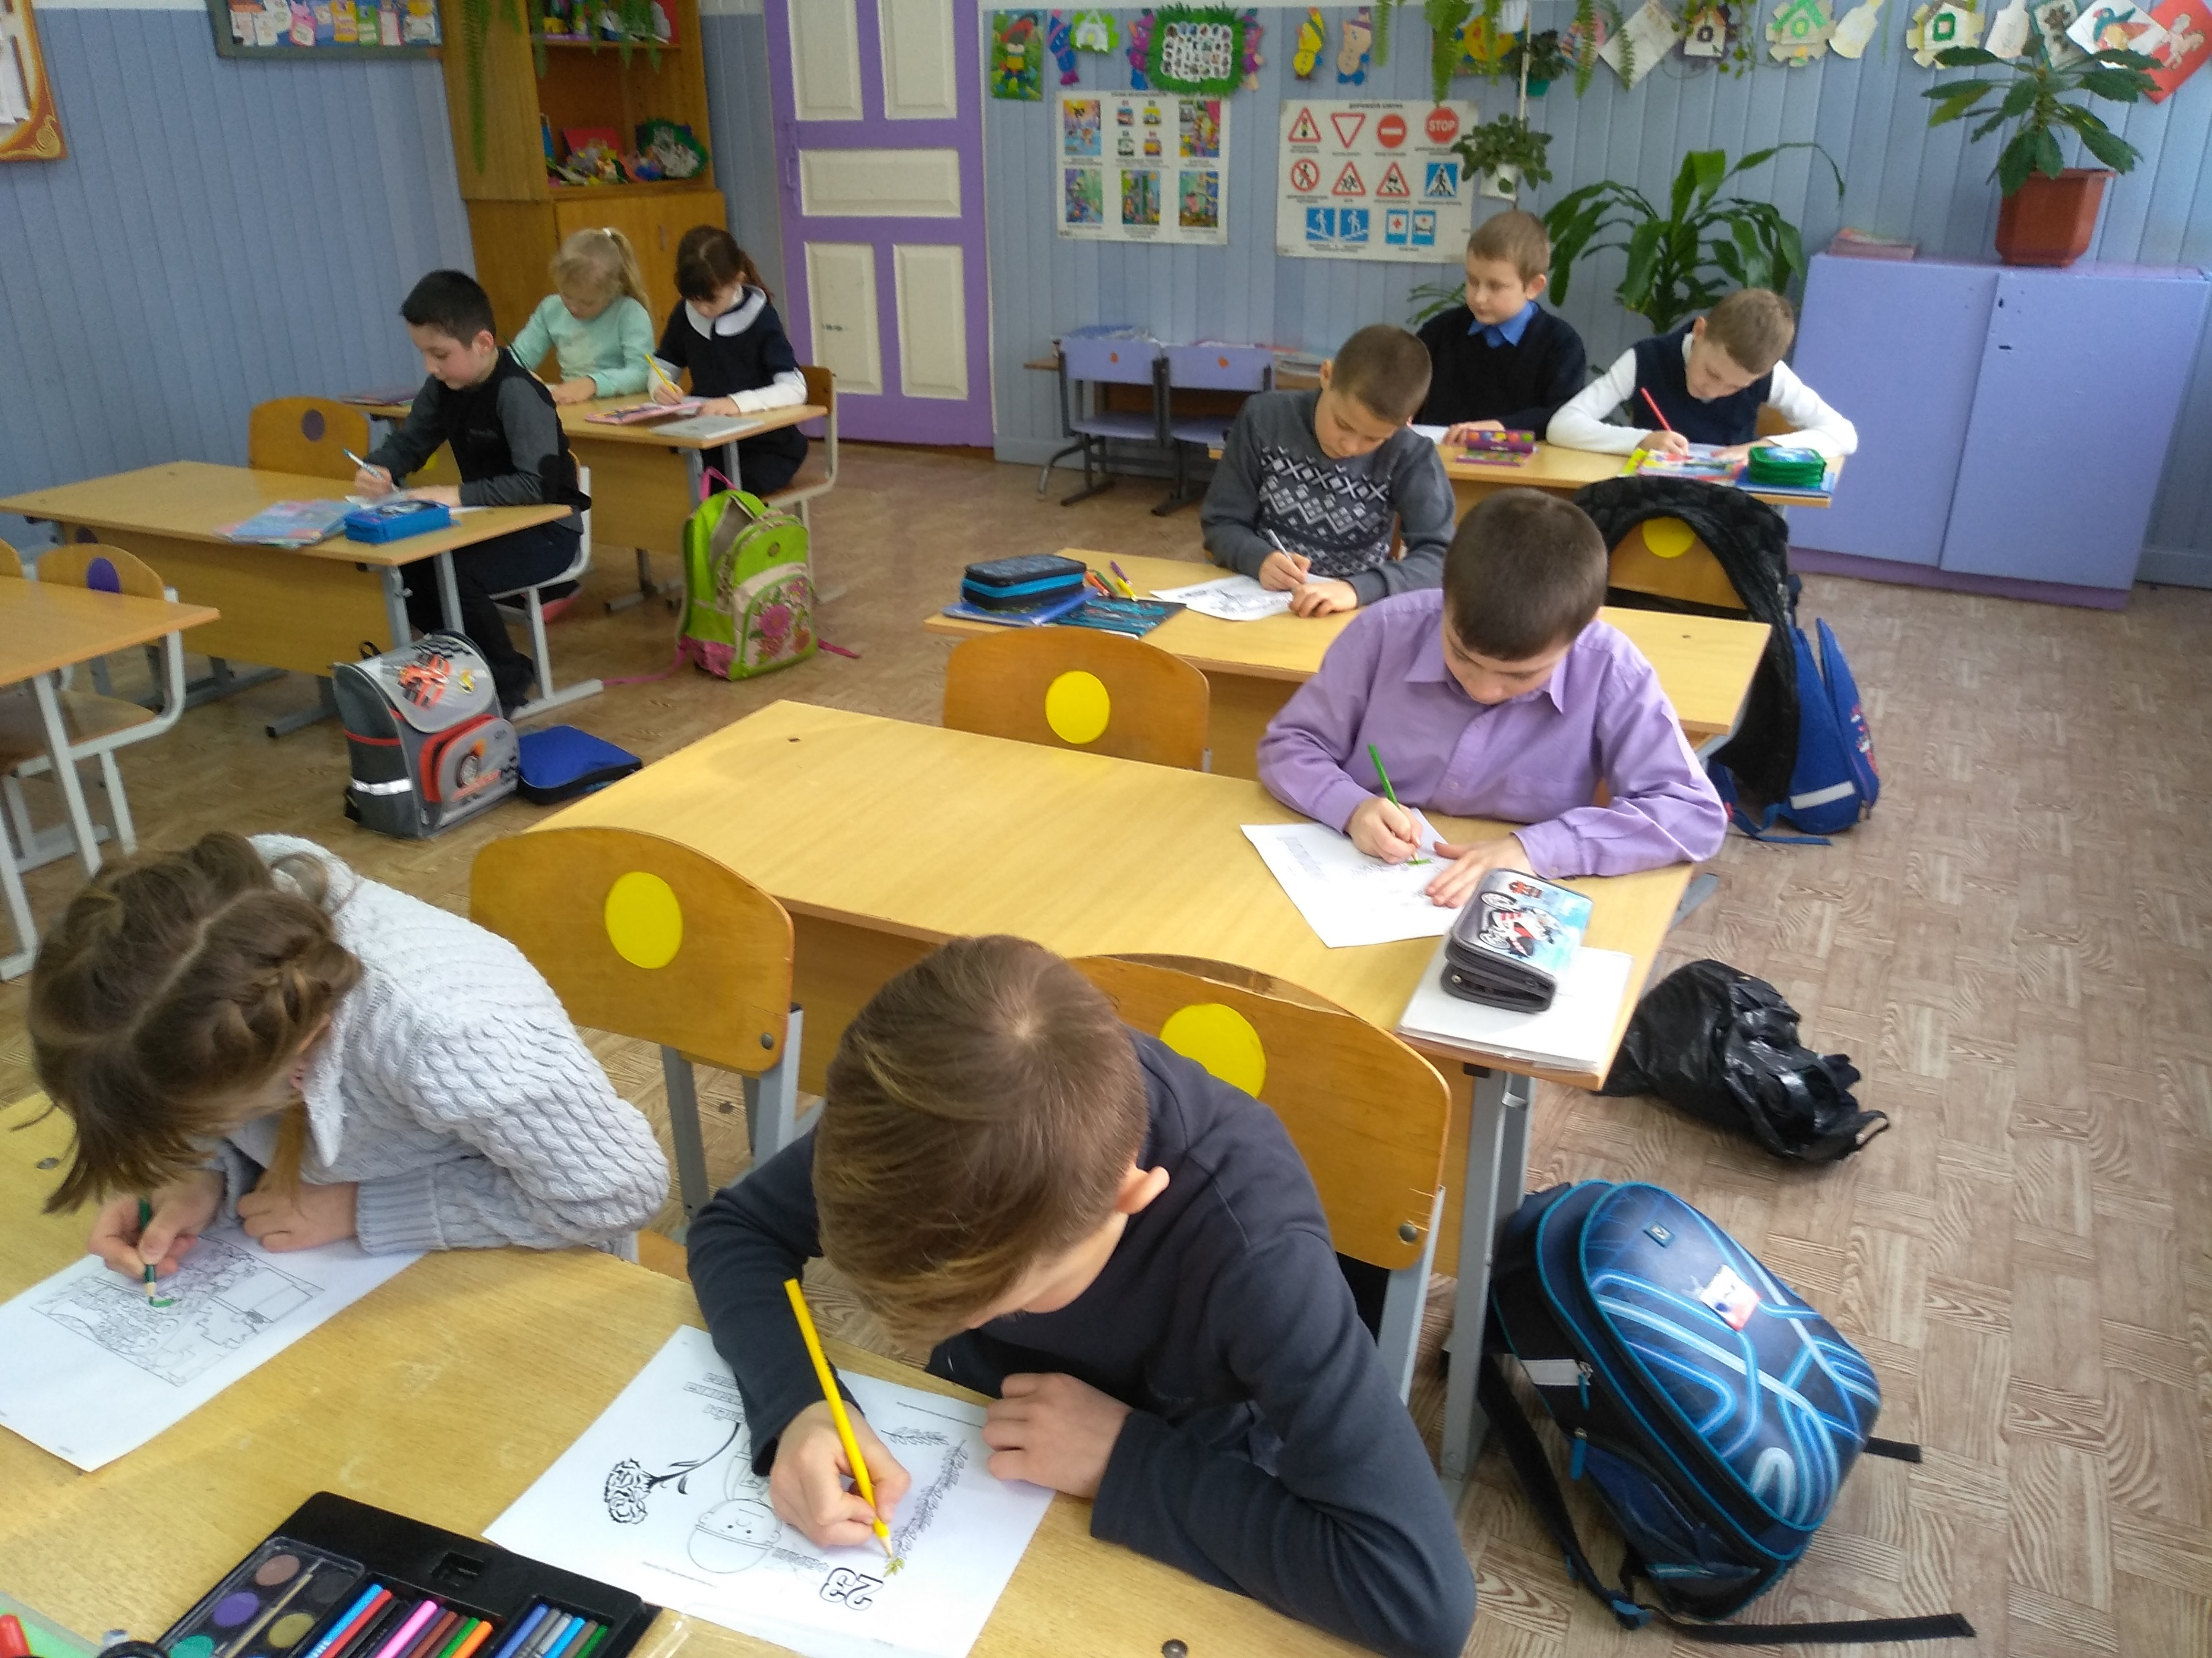
А это за работой ученики 2,4 классов.

Slide 5
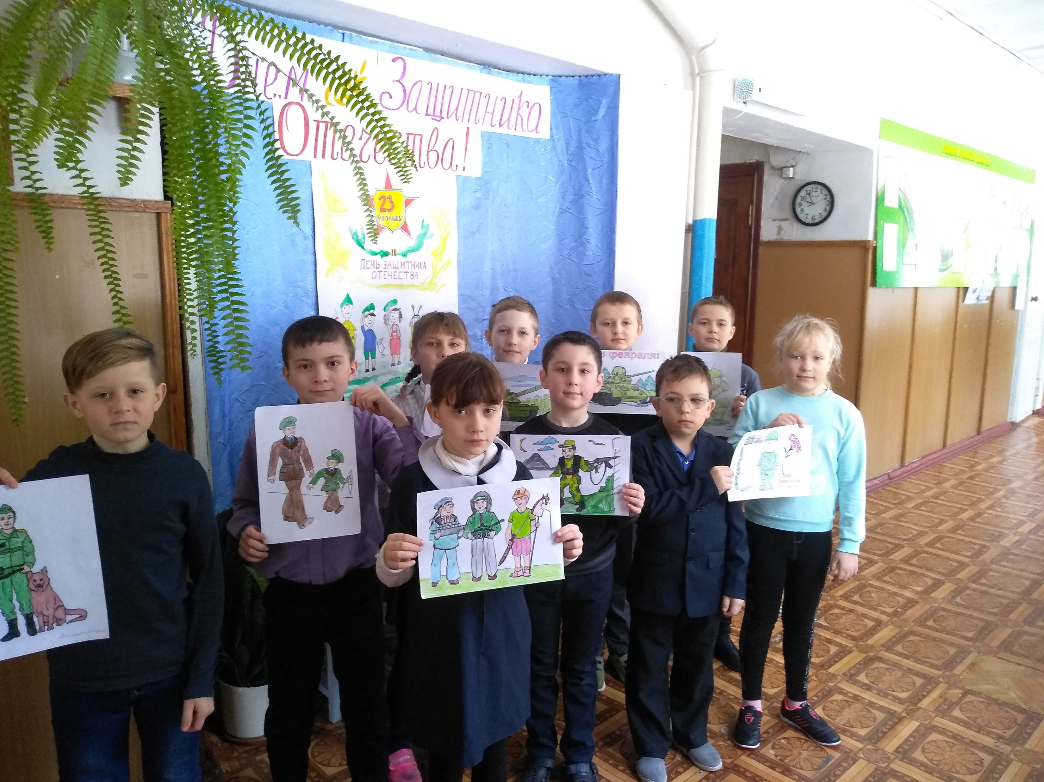
И наши открытки готовы!

Slide 6
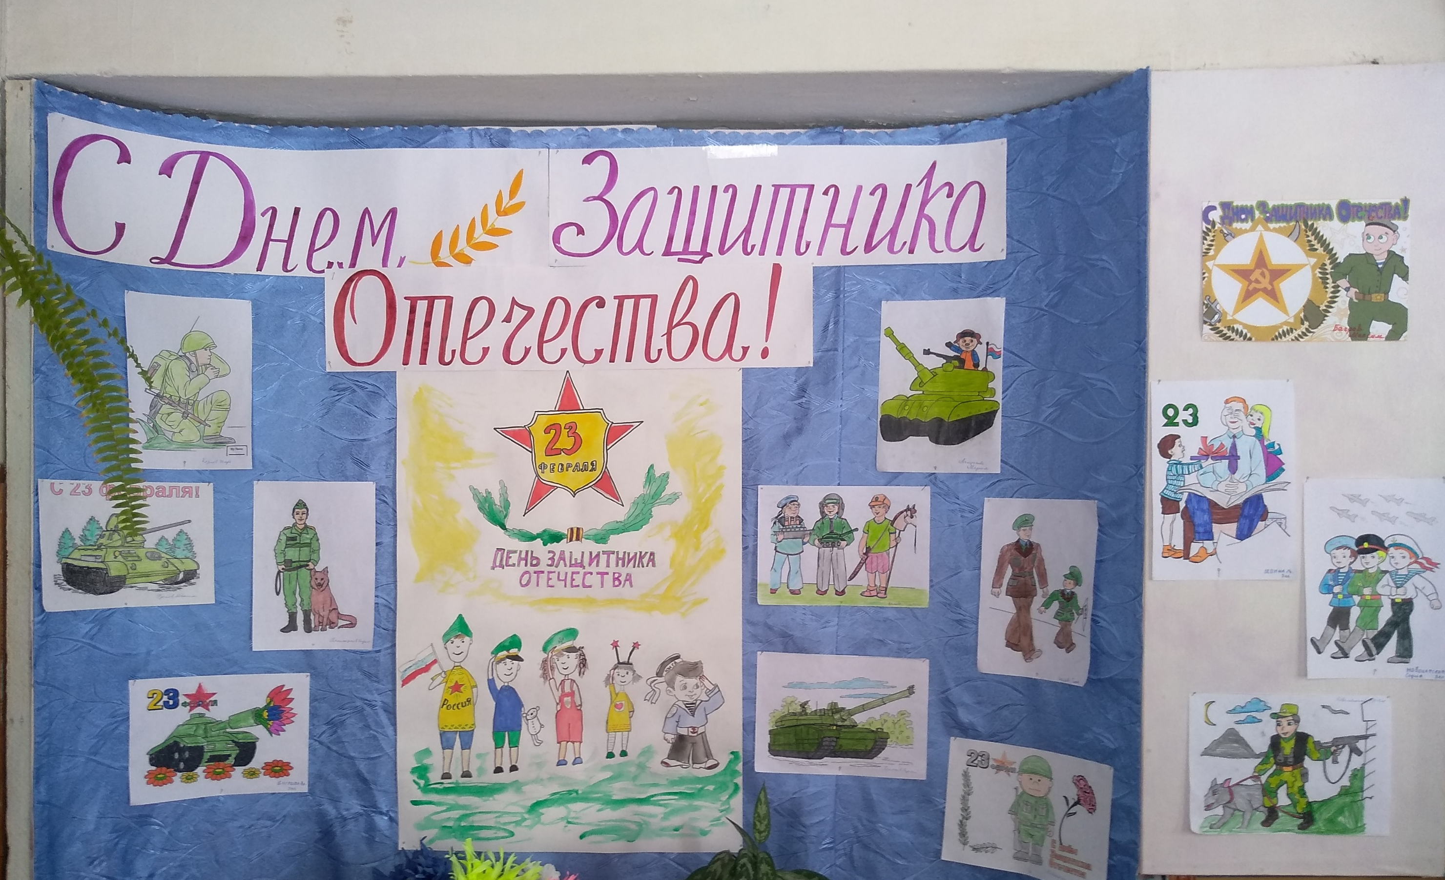
Вот какой яркий стенд с поздравлениями у нас получился!

Slide 7
Результат нашей работы так понравился ученикам других классов, что они тоже захотели присоединиться к проекту!
5 класс
7 класс

Slide 8
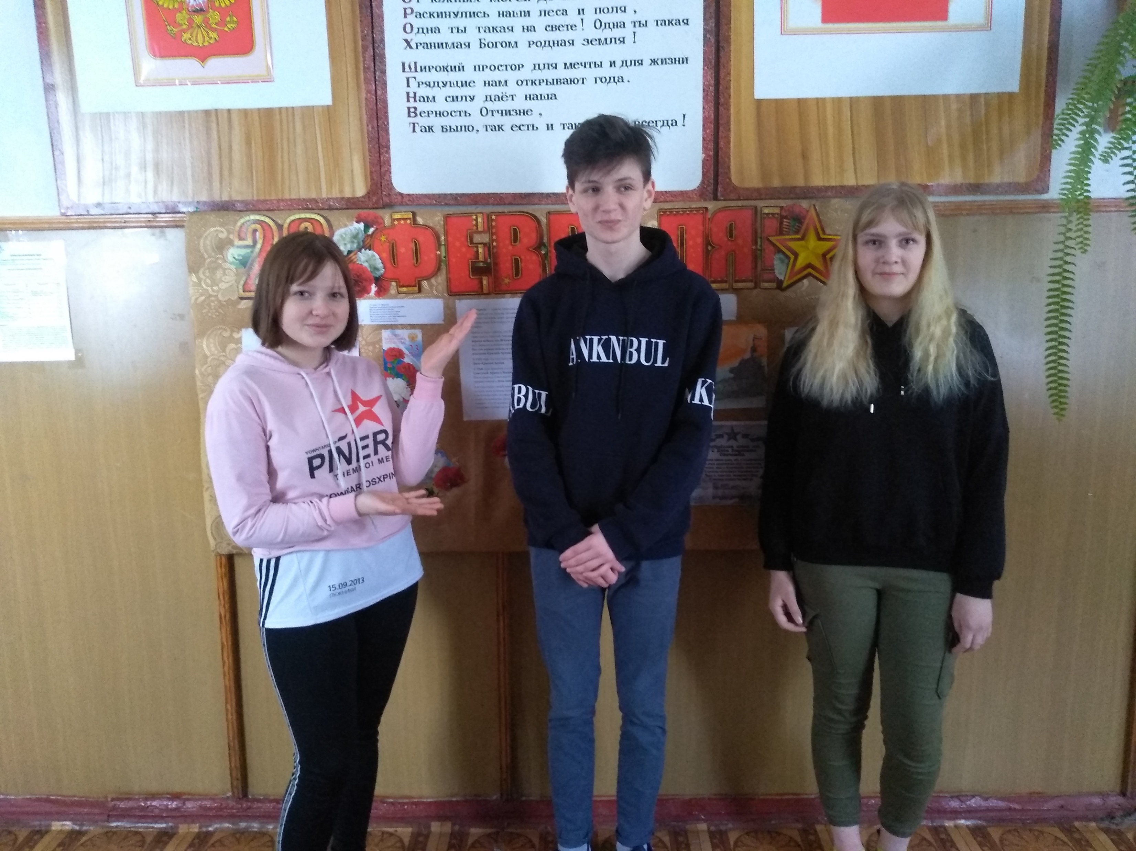
А это уже девочки 9 класса чествуют своего защитника!

Slide 9
А еще в этот день в нашей школе прошли лыжные соревнования!

Slide 10
Вот таким, еще и спортивным, стал День защитника Отечества в нашей школе!

Slide 11
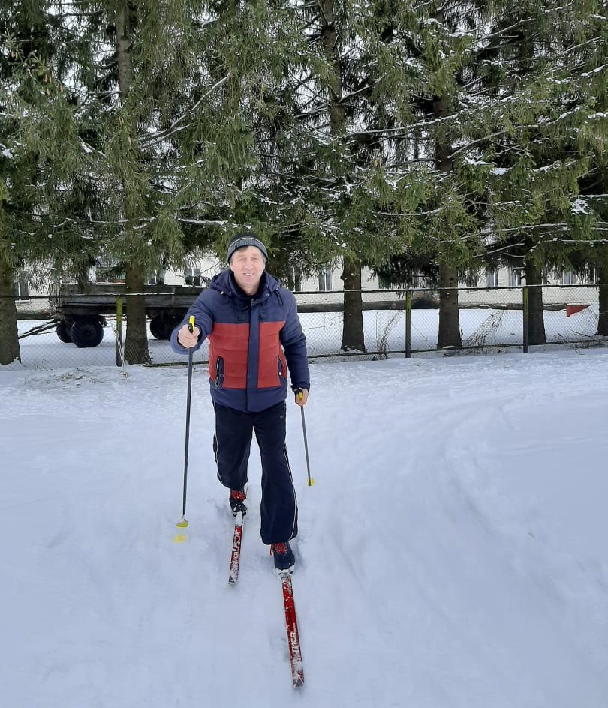
Наш учитель физкультуры, наш тренер и наставник, Сергей Иванович Зарубин!

